Slide 1

CAS KAGGLE

Slide 2

INTRODUCCIÓ

Slide 3
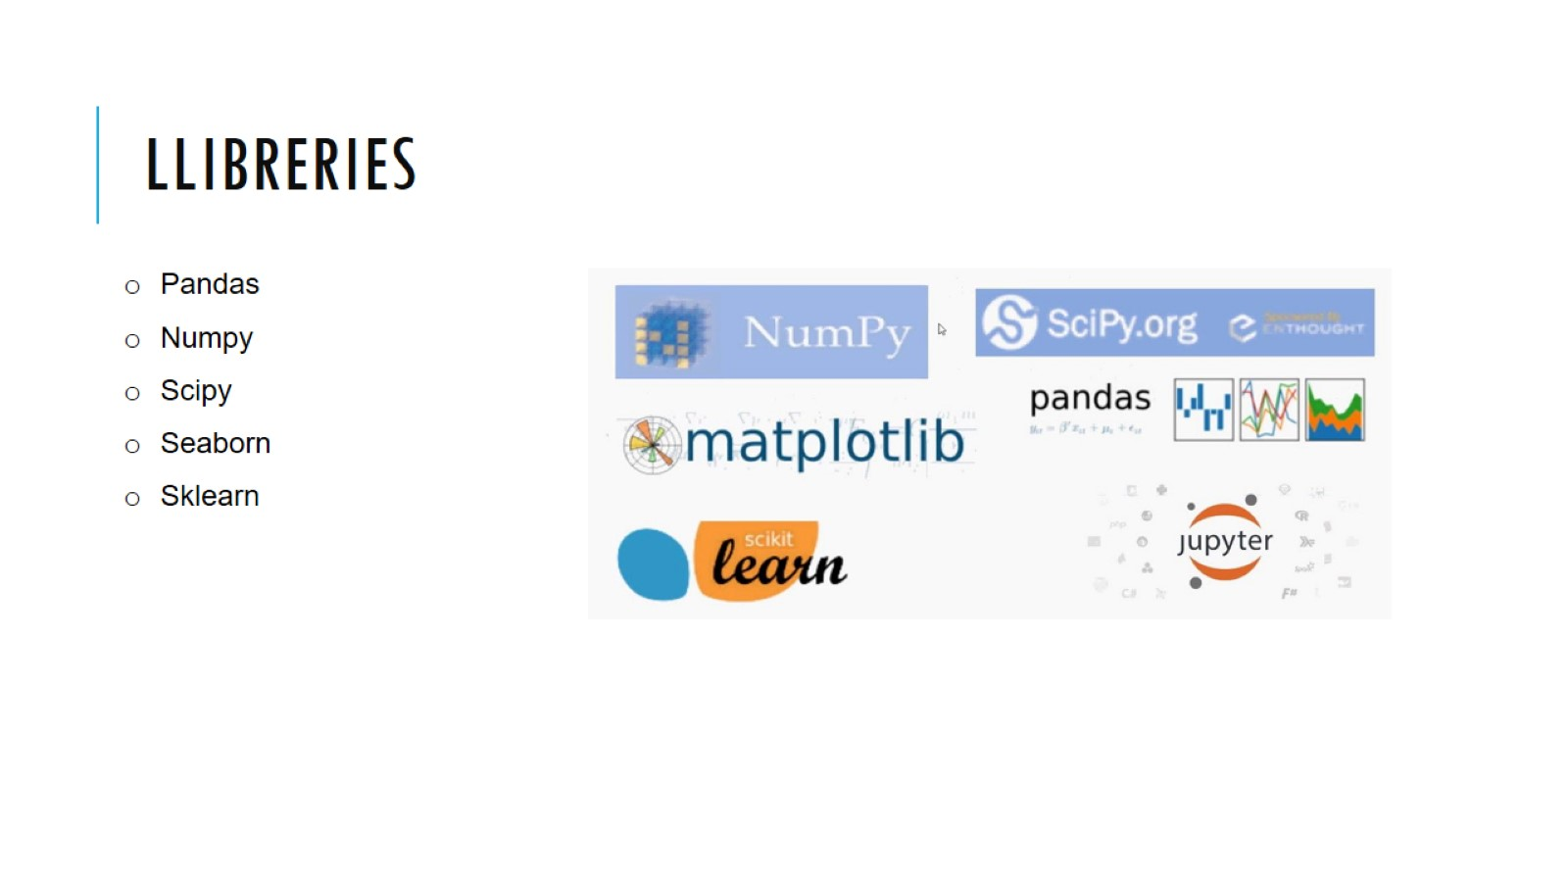
llibreries

Slide 4

1. Neteja de les dades

Slide 5
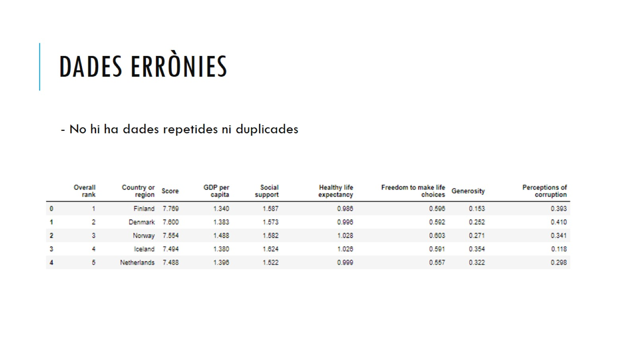
Dades errònies

Slide 6
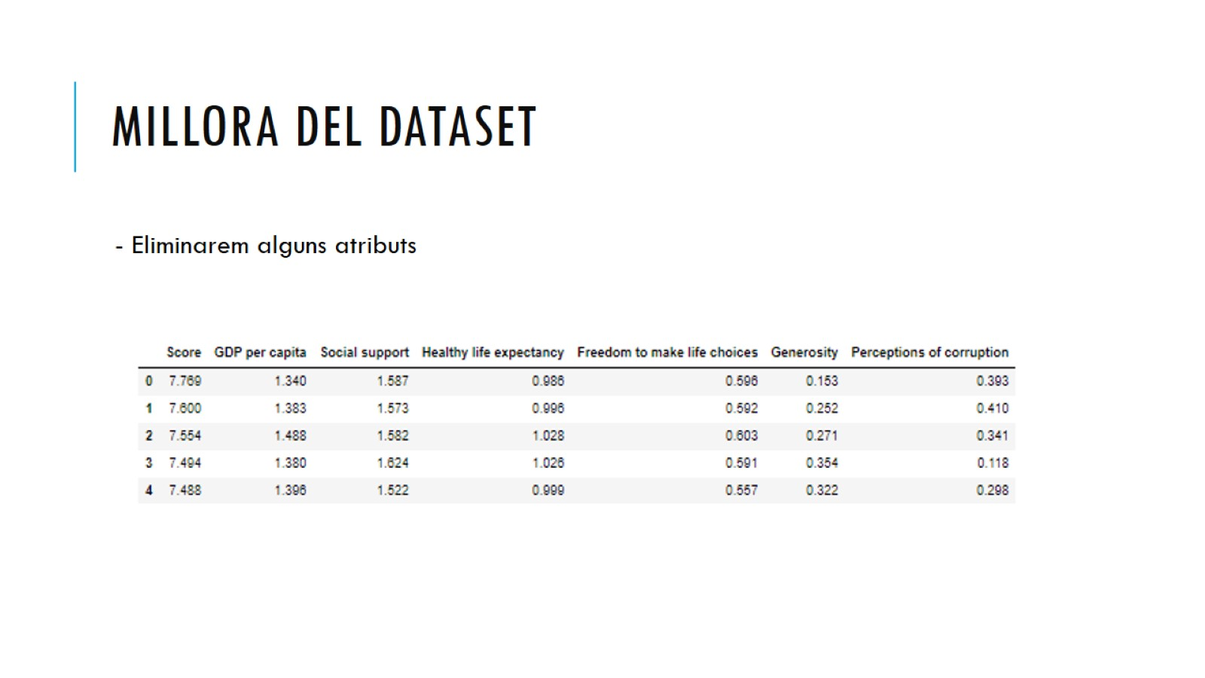
Millora del dataset

Slide 7
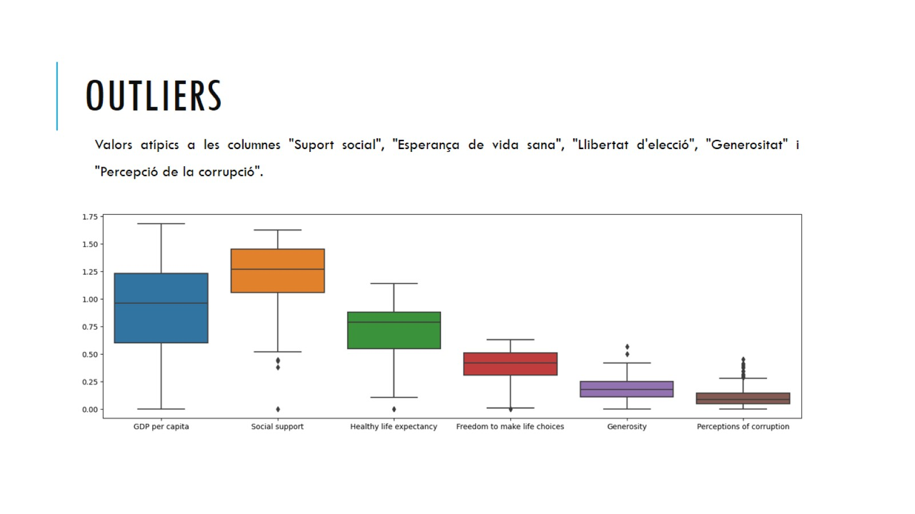
Outliers

Slide 8
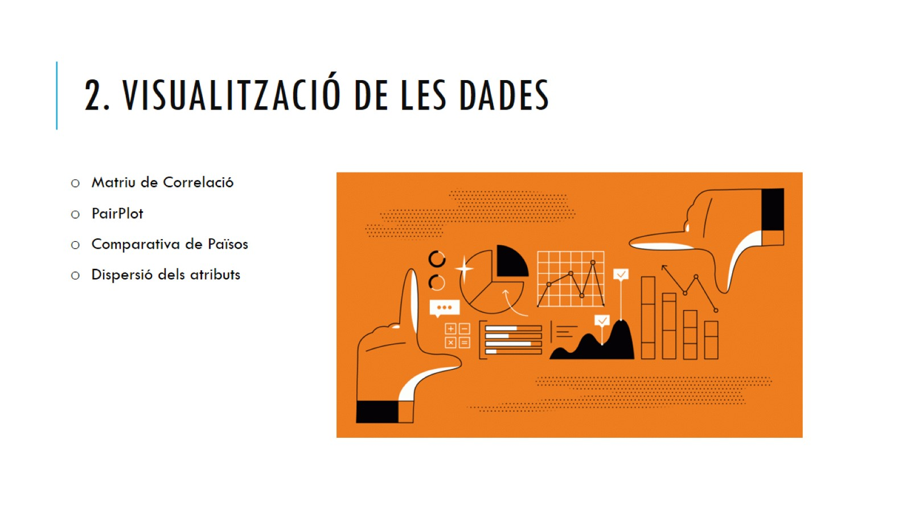
2. Visualització de les dades

Slide 9
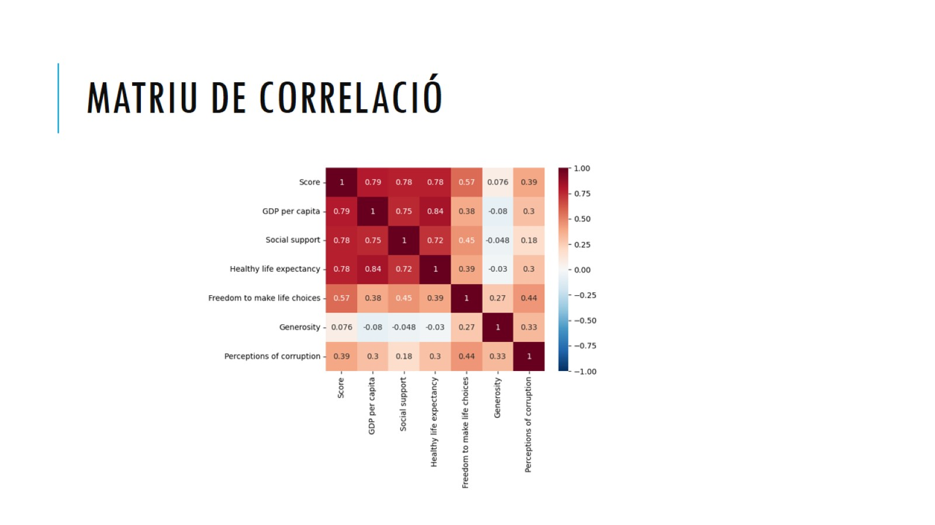
Matriu de correlació

Slide 10
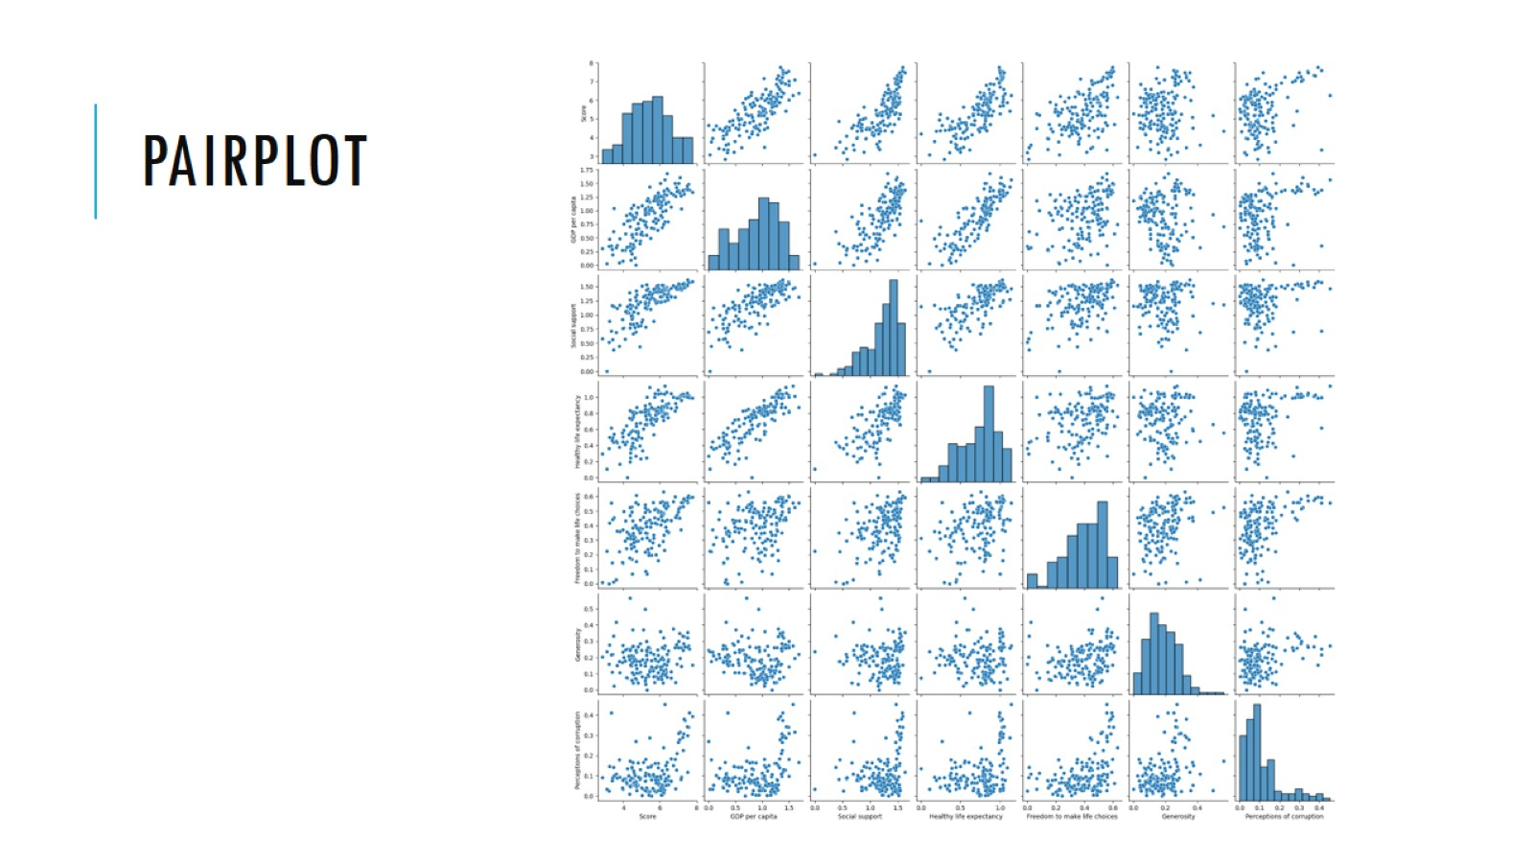
pairplot

Slide 11
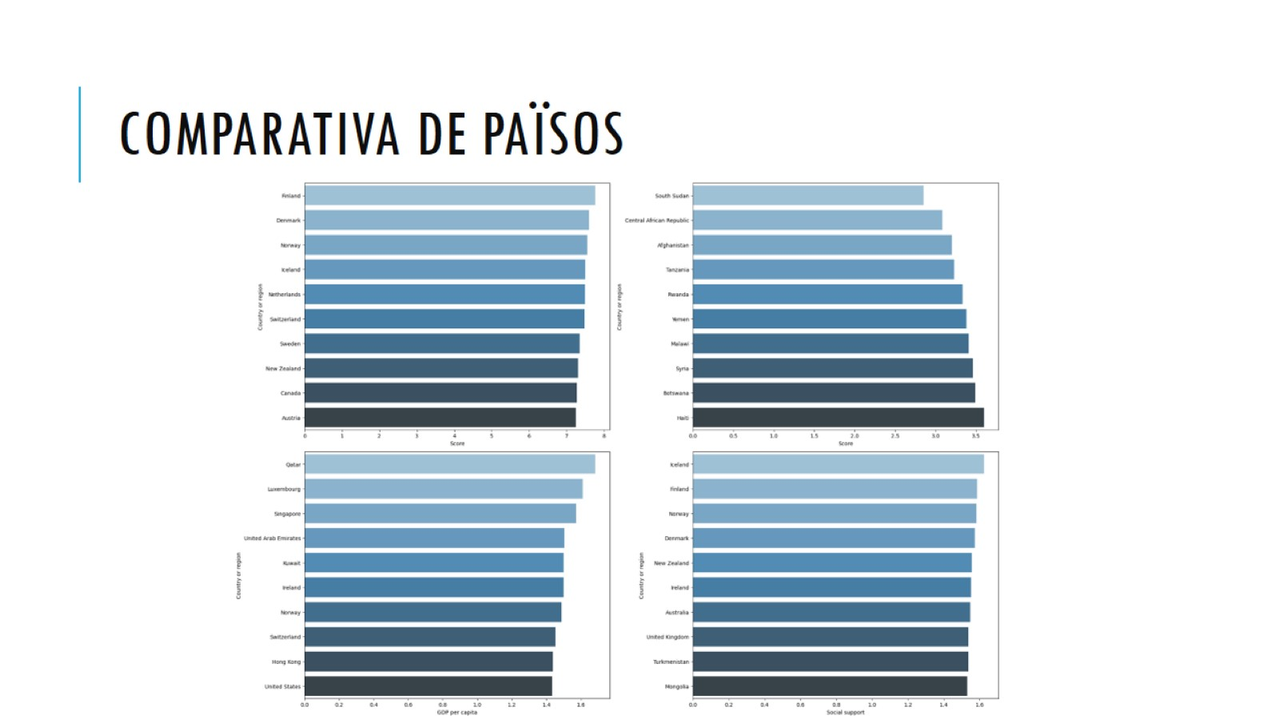
Comparativa de països

Slide 12
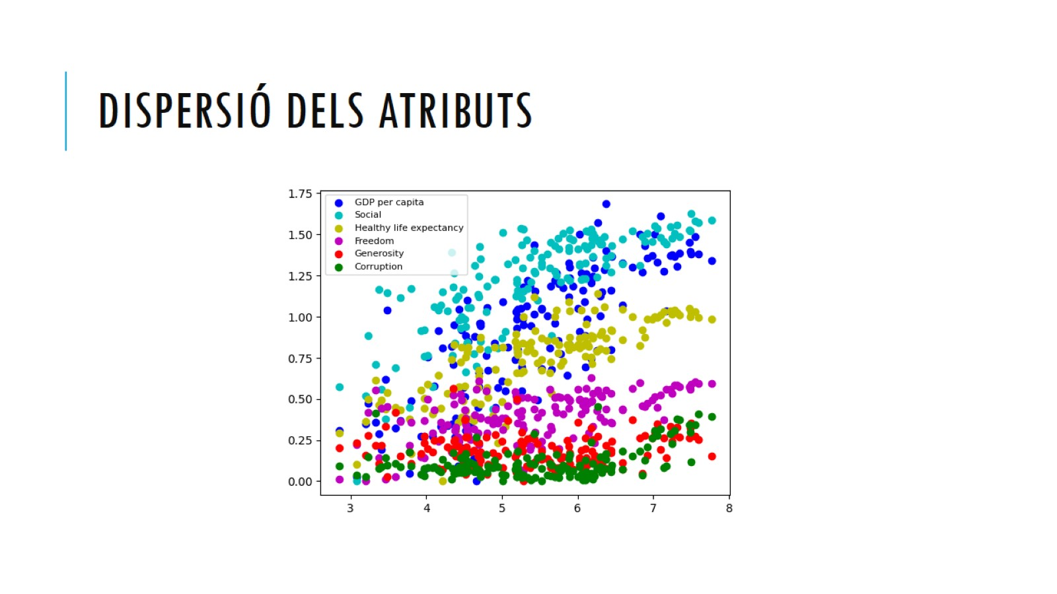
Dispersió dels atributs

Slide 13
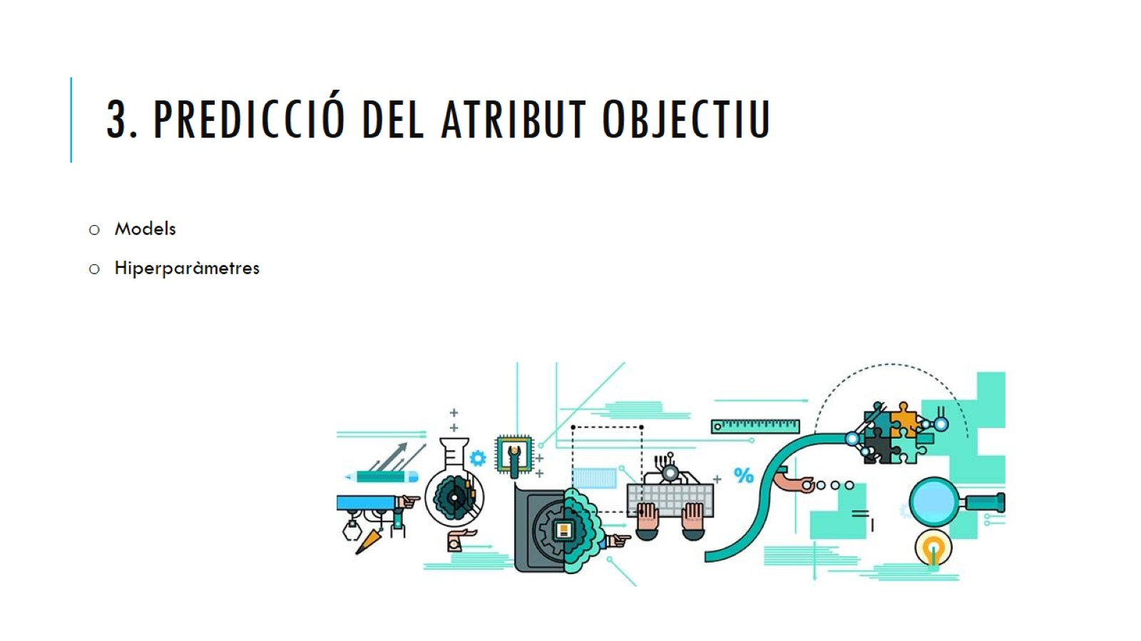
3. Predicció del atribut objectiu

Slide 14
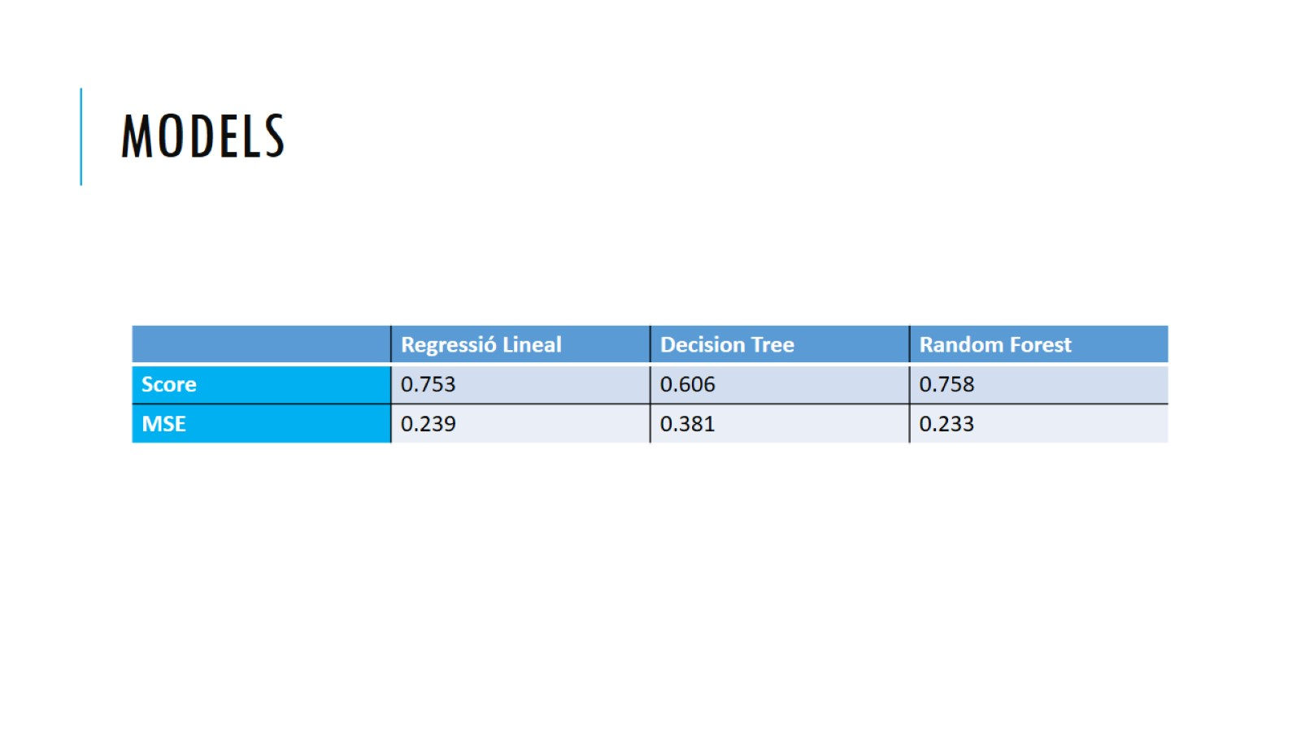
models

Slide 15
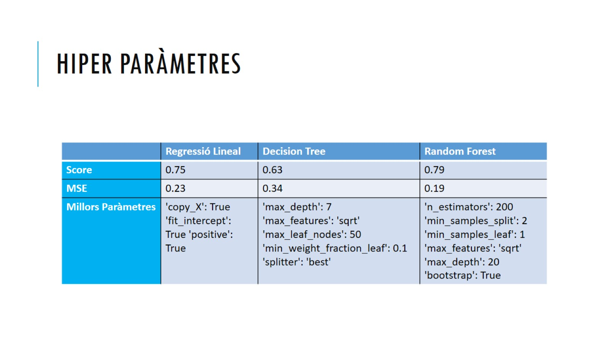
Hiper paràmetres

Slide 16

conclusions

